Slide 2
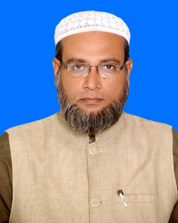
শিক্ষক পরিচিতি
মোঃ আজহারুল ইসলাম
সহঃসুপার
চিলাকাড়া রাশিদিয়া বালিকা দাখিল মাদরাসা
পাকুন্দিয়া, কিশোরগঞ্জ।
মোবাইল- ০১৬৮৫৫৪৬৫৩৪
Email- azharchimad@gmail.com
Friday, September 25, 2020

Slide 3
পাঠ পরিচিতি
বিষয়ঃ হাদিস শরিফ
দাখিল – নবম -দশম শ্রেণী
অধ্যায়ঃ সপ্তম
সময়ঃ ৪৫ মিনিট
শুক্রবার, 25 সেপ্টেম্বর 2020

Slide 4
আজকের পাঠ
بابُ الضَّحكِ
অধ্যায়ঃ হাসি সংক্রান্ত

Slide 5
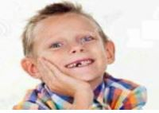
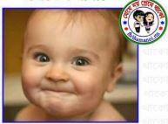
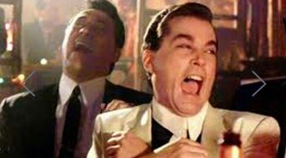
পাঠ উপস্থাপন
সাধারণ হাসি-ضحك১.
মৃদু শব্দে দাঁতবের করে প্রফুল্লতা প্রকাশ করা।
(২) -তথা মুচকি হাসি, التبسم
৩. –অট্রহাসি – القهقهة
যে হাসি জিহবার মূল অংশ দেখা যায়।

Slide 6
শিখনফল
পাঠ শেষে শিক্ষার্থীরা বলতে পারবে
الضحك কাহাকে বলে। কত প্রকার ও কিকি?
مُسّتَجَمِعًا ضَاحِكًا এর অর্থ কি ? ( مَا رَأَيّتُ النَّبِى (ص
এর ব্যাখ্যা কি?
ضحك ও – تبسم এর মধ্যে পার্থক্য কি ?

Slide 7
عن عاءشة رضي الله تعالى عنها قالت ما رايت النبي صلى الله عليه
وسلم مستجمعا ضاحكا حتى ارى منه لهواته انما كان يتبسم – (رواه البخارئ)
অনুবাদঃ -
হযরত আয়েশা (রাঃ) হতে বর্ণিত,তিনি বলেন,আমি হযরত নবী করীম (সঃ) কে এমনভাবে অট্টহাসি অবস্থায় দেখিনি যাতে তাঁর জিহবার মুল অংশ দেখা যায়; বরং তিনি কেবল মুচকি হাসতেন।
(ইমাম বুখারী ( রঃ) হাদিসটি বর্ণনা করেছেন।)

Slide 8
عن جرير رَضى الله تعالى عنه قال ما حَجَبَنِىَ النبىُّ صلى الله عليه وسلم منذُ اَسّلَمّتُ ولا رَأنِىّ اِلاَّ تَبَسَّمَ – (متفق عليه)
অনুবাদঃ
হযরত জারীর (রাঃ) হতে বর্ণিত,তিনি বলেন,আমি যখন থেকে ইসলাম গ্রহন করেছি , তখন থেকে নবী করীম (সঃ) আমাকে তার নিকট আসতে বাধা দেননি । আর যখনই তিনি আমাকে দেখতেন মুচকি হাসতেন।
( ইমাম বুখারী ( রঃ) হাদিসটি বর্ণনা করেছেন )

Slide 9
ضحك এর পরিচয়ঃ-
ضحك শব্দটি বাবে سمع এর মাসদার। মাদ্দাহ-ض - ح- ك-
জিনসে –صحيح ; আভিধানিক অর্থ-হাসি দেয়া।
التبسم তথা মুচকি হাসিঃ- تبسم শব্দটি বাবে تفعلএর মাসদার, মাদ্দাহ – ب - م – س অর্থ-মুচকি হাসি বা মৃদু হাসি।
তাবাসসুম –বলা হয় সামান্য হাসিকে, যাতে কোনো শব্দ নেই। মুখমন্ডল ও চেহারায় হাসির ভাব পুরোপুরি প্রস্ফুটিত হয়, তবে দাঁত দেখা যায় না।
القهقهة বা অট্টহাসি قهقهة শব্দটি বাবে فعللة এর মাসদার।এর আভিধানিক অর্থ- অট্টহাসি। শরিয়তের পরিভাষায়,দাঁত দেখিয়ে উচ্চঃস্বরে জিহ্বামুল প্রদর্শন করে হাসাকে অট্টহাসি বলা হয়।

Slide 10
শরিয়তের পরিভাষায় হাসি তিন প্রকারঃ-
(১) التبسم
(২) الضحك
(৩) القهقهة

Slide 11
مُسّتَجَمِعًا ضَاحِكًا এর অর্থ কি ?
পরিপূর্ণভাবে মুখ খুলে হাসা। এধরনের হাসি শরিয়ত সম্মত নয়। এতে চেহারার জ্যোতি নষ্ট হয়ে যায় । আল্লাহ ভীতি কমে যায়। একারনেই রাসুল (সঃ) এধরনের হাসি নিষেধ করেছেন।
مَا رَأَيّتُ النَّبِى ((ص
তাই হযরত আয়শা সিদ্দিকা (রাঃ) বলেছেন যে আমি কোন দিন রাসুল (সঃ) কে এভাবে হাসতে দেখিনি। তিনি সব সময় মুচকি হাসি হাসতেন।

Slide 12
একক কাজ
ضحك - তথা হাসির সংজ্ঞা লিখ!
ضحك তথা হাসি কত প্রকার ?

Slide 13
জোড়ায় কাজ
কোন প্রকার হাসিতে নামাজ নষ্ট হয়ে যায়।
কোন প্রকার হাসিতে ওজু ও নামাজ উভয়ই নষ্ট হয়ে যায়।

Slide 14
মূল্যায়ন
لهوة এর বহুবচন কি? - جواب- لَهّىٌ
تبسم এর বাব কি? - جواب- تَفَعُّل

Slide 15
বাড়ির কাজ
2 টি হাদিসের ব্যাখ্যা মূলক অনুবাদ খাতায় লিখে আনবে!

Slide 16
আজকের পাঠে কারো কোন প্রশ্ন আছে কি ??

Slide 17
ধন্যবাদ সবাইকে

